Slide 1



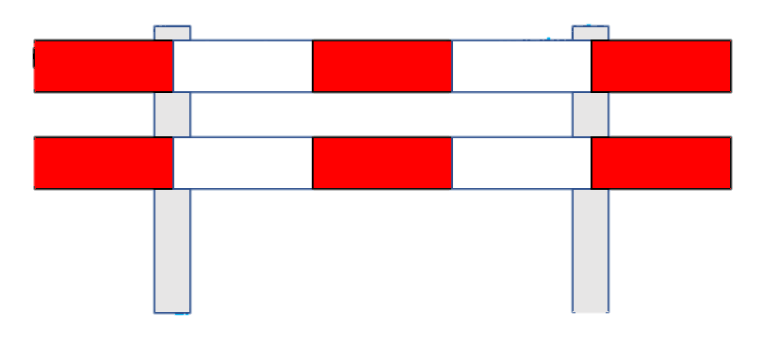
Veel gebruikte borden
Beperkingen voorbij
30 km/h snelheid
Verboden in te rijden
Afzetting op de weg

Slide 2



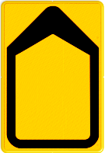

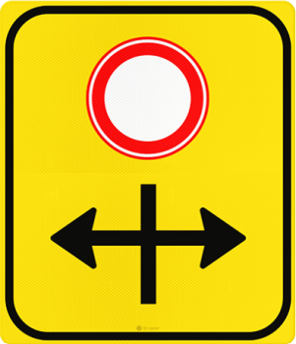
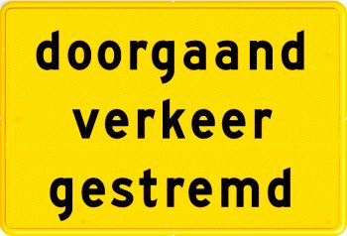


Veel gebruikte omleidingsborden
Uw eigen tekst
Weg afgesloten
waarschuwingsbord
Omleidingsborden auto’s
(vul uw eigen letter in)
Omleidingsborden fiets

Slide 3
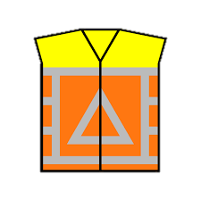
verkeersregelaars
Als u verkeersregelaars nodig hebt vergeet deze niet aan te melden via:
https://www.verkeersregelaarsexamen.nl/

Slide 4
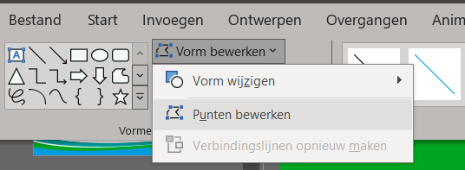
Verkeerstromen omleidingsroutes aangeven
Fiets
Kopieer de lijn en teken deze in op uw kaart om de route aan te geven. Om punten te bewerken zie hieronder:
Auto
Voetganger
Openbaar vervoer

Slide 5
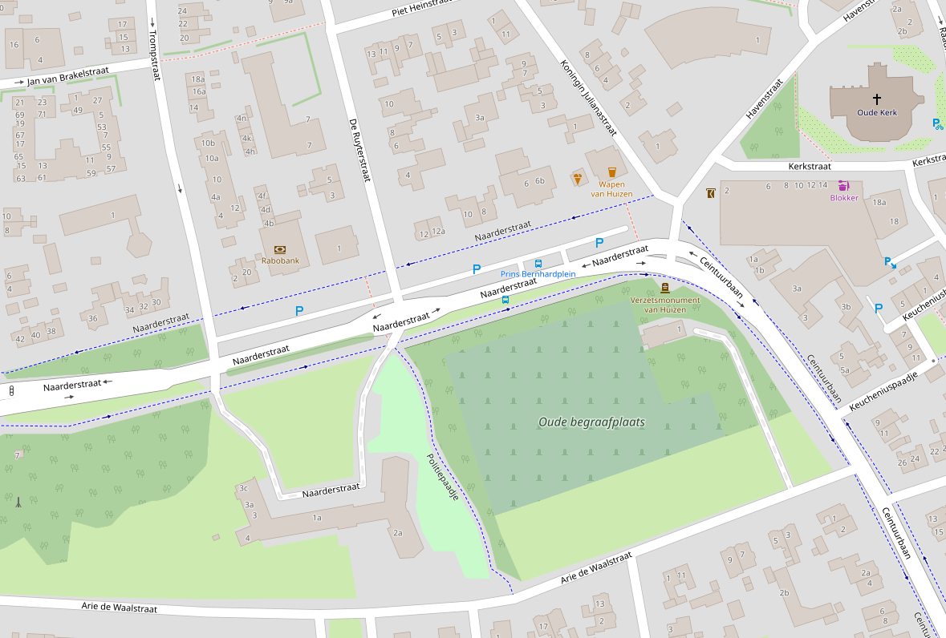

Naam
Adres
Evenement/werkzaamheden
Voeg hier uw borden toe
Vervang de afbeelding met uw eigen kaart

Slide 6
Toelichtingen
Vul hier uw toelichten in, denk hierbij aan:
Bereikbaarheid van woningen van bewoners
Faciliteiten voor parkeren evenement
Eventuele toelichten op borden/tekstkarren
Bijzonderheden in het algemeen

